Slide 1
Администрирование информационных систем
Аврунев Олег Евгеньевич, зам. директора ЦИУ
Лекция 2

Slide 2
Архитектура Postgres.
Источники
https://postgrespro.ru/education/courses
Курсы DBA1 (№7,8,9,10), DBA2 (№3)

Slide 3
База данных
Логическая структура:
  Организация объектов, с которыми работает приложение ИС – таблицы, индексы, представления, хранимые процедуры.
Физическая структура:
  Организация хранения объектов БД во внешней памяти – файлы данных.
  Файлы, необходимые для функционирования СУБД (файлы параметров, журнал транзакций).

Slide 4
Логическая структура
Объекты логической структурой - определяются приложением.
Ответственность – разработчик ИС (почти всегда).
Перечень объектов, их внутренняя структура (столбцы для таблиц), принадлежность пользователям, права доступа.

Slide 5
Физическая структура
Определяется администратором СУБД. Не влияет на логику работы приложения (почти всегда).
Для одной логической структуры возможно множество вариантов физической структуры, включая различные параметры хранения.
Цель – достичь максимально возможного быстродействия и надежности.

Slide 6
Логическая структура
База данных
Схема
Объект (таблица, представление ….)
Элемент объекта (столбец таблицы, ограничение, индекс)

Slide 7
Логическая структура. Схемы
Пространство имен для объектов внутри базы данных
каждый объект принадлежит какой-либо схеме
разделение объектов на логические группы
предотвращение конфликта имен между приложениями
Схема и пользователь — разные сущности

Slide 8
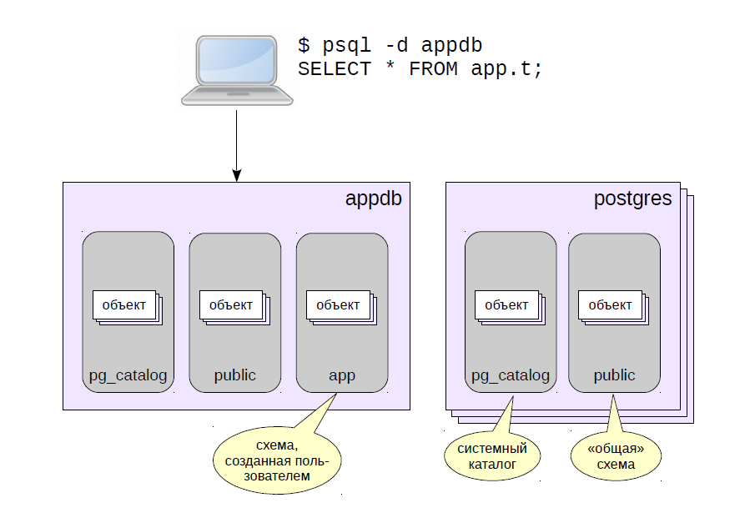
Логическая структура. Схемы
https://postgrespro.ru/docs/postgresql/11/ddl-schemas

Slide 9
Логическая структура. Схемы
Путь поиска схемы.
select * from my_table
Это select * from ?.table
postgres=#SHOW search_path;
search_path
--------------
"$user", public
Установить путь поиска:
SET search_path TO myschema,public;

Slide 10
Логическая структура. Схемы
Схема public
по умолчанию входит в путь поиска
если ничего не менять, все объекты будут в этой схеме
Схема, совпадающая по имени с пользователем
по умолчанию входит в путь поиска, но не существует
если создать, объекты пользователя будут в этой схеме
Схема pg_catalog
схема для объектов системного каталога
если pg_catalog нет в пути, она неявно подразумевается первой

Slide 11
Логическая структура. Схемы
Схема pg_temp_N
автоматически создается для временных таблиц
pg_temp — ссылка на конкретную временную схему данного сеанса
если pg_temp нет в пути, она неявно подразумевается самой первой
по окончании сеанса все объекты временной схемы удаляются, сама схема остается и повторно используется для других сеансов

Slide 12
Логическая структура. Системный каталог
Набор таблиц и представлений (схема pg_catalog), описывающих все объекты кластера баз данных.
Полный перечень:
https://postgrespro.ru/docs/postgrespro/11/catalogs

Slide 13
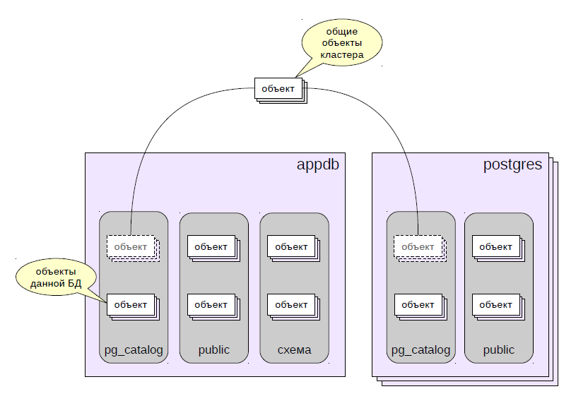
Логическая структура. Системный каталог

Slide 14
Физическая структура.
База данных
Табличное пространство(*)
Файлы данных
Страницы

Slide 15
Физическая структура
Размещение файлов кластера баз данных
https://postgrespro.ru/docs/postgrespro/11/storage-file-layout
base | Подкаталог, содержащий подкаталоги для каждой базы данных
global | Подкаталог, содержащий общие таблицы кластера, такие как pg_database
pg_tblspc | Подкаталог, содержащий символические ссылки на табличные пространства
pg_wal | Подкаталог, содержащий файлы WAL (журнал предзаписи)
pg_xact | Подкаталог, содержащий данные о состоянии транзакции

Slide 16
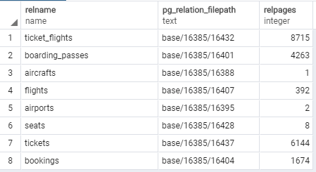
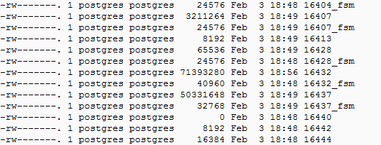
Физическая структура
Размещение таблиц
SELECT p.relname,pg_relation_filepath(p.oid), relpages
FROM pg_class p
where p.relkind = 'r'
and p.relnamespace = 16386

Slide 17
Физическая структура
Табличные пространства
Способ распределения объектов по различным файловым системам независимо от принадлежности к конкретной БД
При инициализации кластера создаются два ТП: pg_default и pg_global.
https://postgrespro.ru/docs/postgrespro/11/sql-createtablespace
https://postgrespro.ru/docs/postgrespro/11/manage-ag-tablespaces

Slide 18
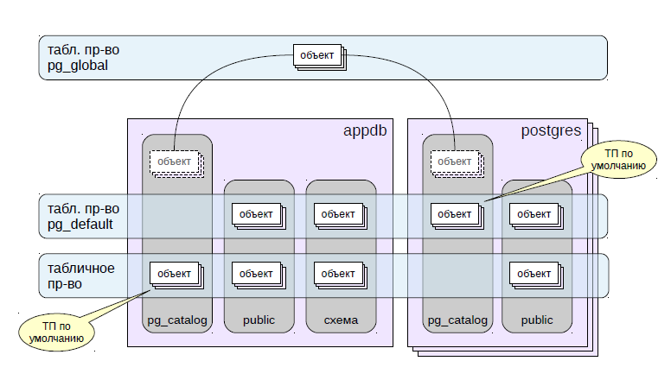
Физическая структура
Табличные пространства

Slide 19
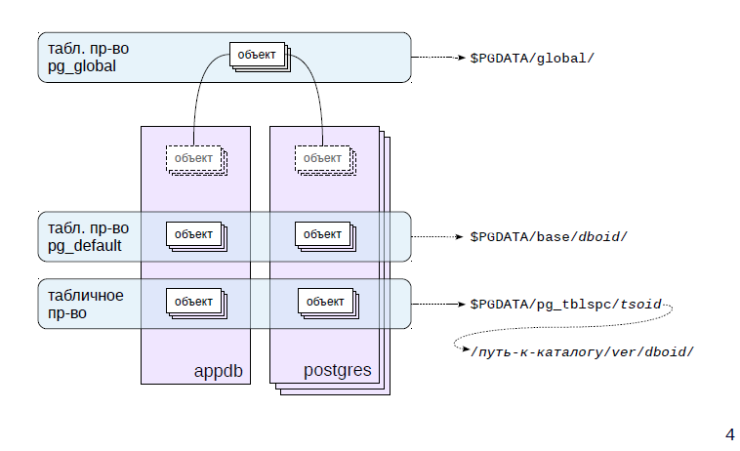
Физическая структура
Табличные пространства

Slide 20
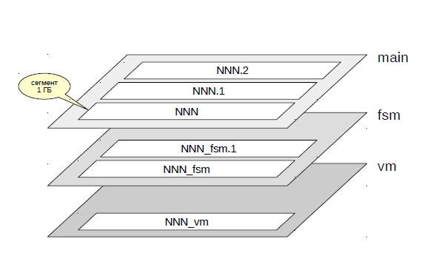
Физическая структура
Слои объекта
Слой fsm (free space map) — карта свободного пространства
Слой vm (visibility map) — битовая карта видимости. В ней отмечены страницы, которые содержат только актуальные версии строк, видимые во всех снимках данных.

Slide 21
Физическая структура
Слои объекта
Карта видимости.
https://postgrespro.ru/docs/postgrespro/11/storage-vm
Карта видимости хранит по два бита на страницу таблицы. Первый бит, если он установлен, показывает, что вся страница видна или, другими словами, не содержит кортежей, которые необходимо очистить. Установленный второй бит показывает, что все кортежи на этой странице заморожены. Это означает, что процесс очистки для предотвращения зацикливания не должен больше посещать эту страницу.
Карта может отражать реальные данные с запаздыванием в том смысле, что мы уверены, что в случаях, когда установлен бит, известно, что условие верно, но если бит не установлен, оно может быть верным или неверным. Биты карты видимости устанавливаются только при очистке, а сбрасываются при любых операциях, изменяющих данные на странице.
https://postgrespro.ru/docs/postgrespro/11/pgvisibility

Slide 22
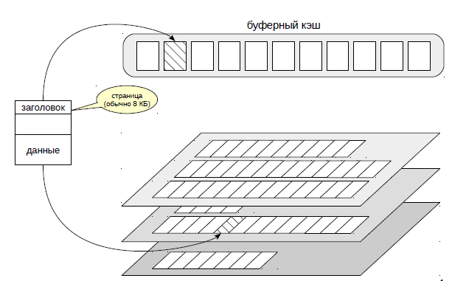
Физическая структура
Страницы файла

Slide 23
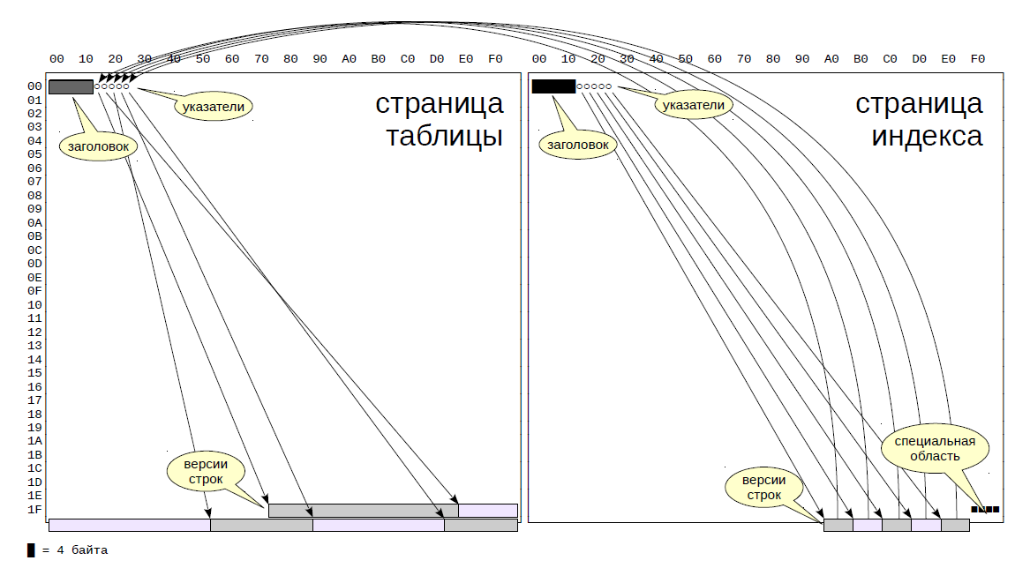
Физическая структура
Структура страницы

Slide 24
Физическая структура
Структура страницы. «Длинные строки»
Служебная таблица
создается для каждой обычной таблицы (pg_toast_N)
«длинные» значения порезаны на части, помещающиеся на страницу
используется прозрачно для приложения
читается только при обращении к «длинному» значению
собственная версионность, не зависящая от основной таблицы

Slide 25
Физическая структура
Структура страницы.
Вставка в страницу, только если процент занятого места не превышает fillfactor
CREATE TABLE ( ... )
WITH (fillfactor = значение);

Slide 26
Очистка
Выполняется командой VACUUM
не конфликтует с обычной активностью в системе
Обрабатывает таблицу и все ее индексы
очищает ненужные версии строк в табличных страницах
(пропуская страницы, уже отмеченные в карте видимости)
очищает индексные записи, ссылающиеся на очищенные версии строк
освобождает указатели
обновляет карту свободного пространства
обновляет карту видимости
https://postgrespro.ru/docs/postgrespro/11/routine-vacuuming

Slide 27
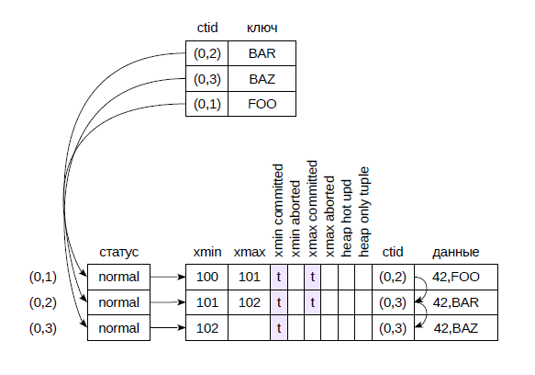
Очистка
Две неактуальные строки

Slide 28
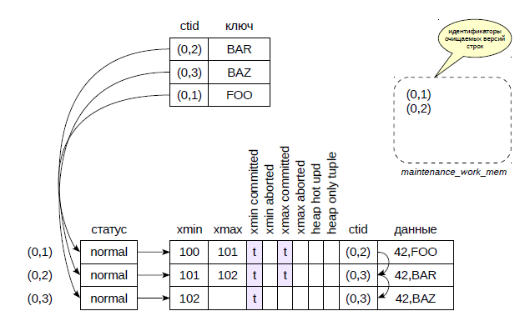
Очистка

Slide 29
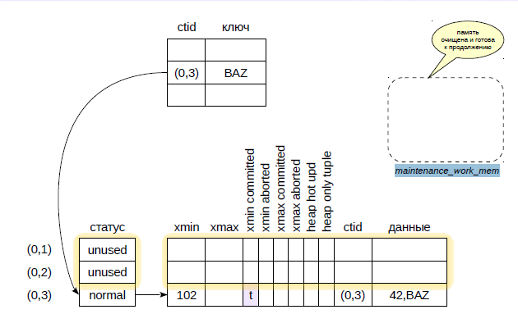
Очистка
1. Сканирование таблицы
Запись идентификаторов ненужных строк в область памяти процесса VACUUM (maintenance_work_mem).
2. Сканирование индексов, созданных для таблицы
Удаление записей, ссылающихся на ненужные строки
3. Повторное сканирование таблицы и удаление ненужных строк
4. Повтор с шага 1,
если не была пройдена
вся таблица.

Slide 30
Автоматическая очистка
Для каждой базы данных (в которой есть активность) запускать рабочий процесс раз в autovacuum_naptime
количество рабочих процессов ≤ autovacuum_max_workers
Параметры
autovacuum = on
track_counts = on
autovacuum_naptime = 60 s
autovacuum_max_workers = 3
Про управление параметрами
https://postgrespro.ru/docs/postgrespro/11/config-setting

Slide 31
Полная очистка
Выполняется командой VACUUM FULL
не совместима ни с какими операциями над таблицей, включая чтение
Полностью перестраивает таблицу и все ее индексы
при работе потребуется дополнительное место для новых файлов
освобожденное место возвращается операционной системе
выполняется дольше, чем обычная очистка

